Slide 1
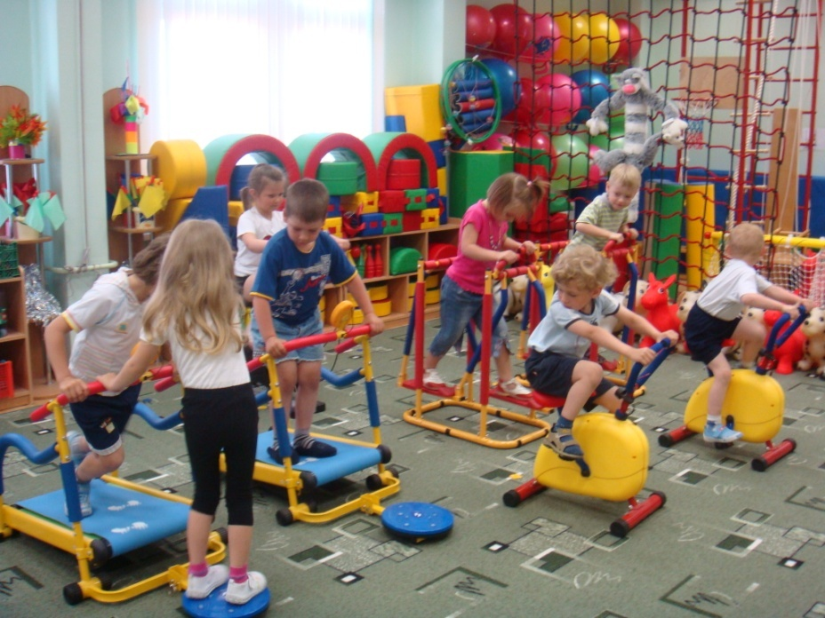
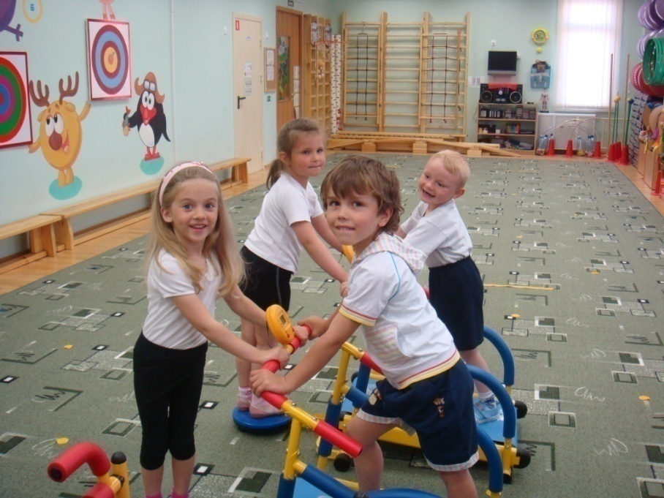
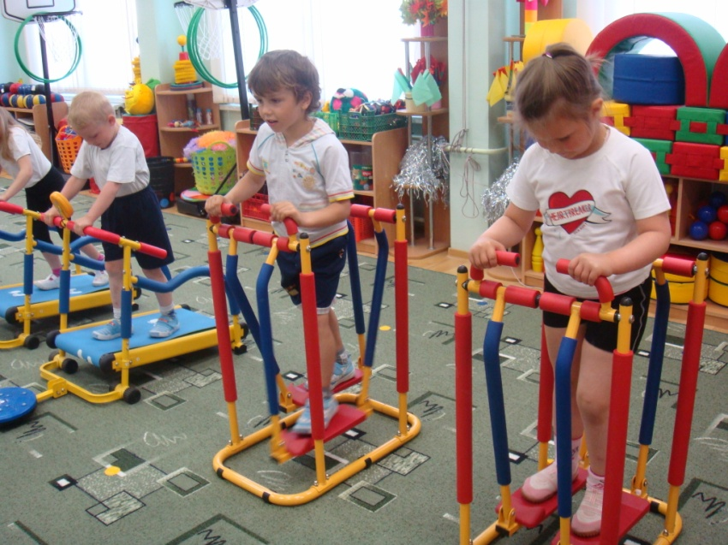
Тренажеры
Тренажеры достаточно просты по своему устройству и используются нами в разных формах физического воспитания старших дошкольников.
В процессе работы на тренажерах развиваются такие физические качества, как сила, быстрота движений, ловкость, гибкость и общая выносливость. Кроме того, занятия с тренажерами активизируют познавательную деятельность детей,
формируют их нравственно-волевые качества (выдержка, настойчивость, дисциплинированность, решительность, смелость), развивают эмоциональность, любознательность и воображение, учат бережно обращаться с тренажерами, а также управлять своим поведением и способами общения со сверстниками.

Slide 2
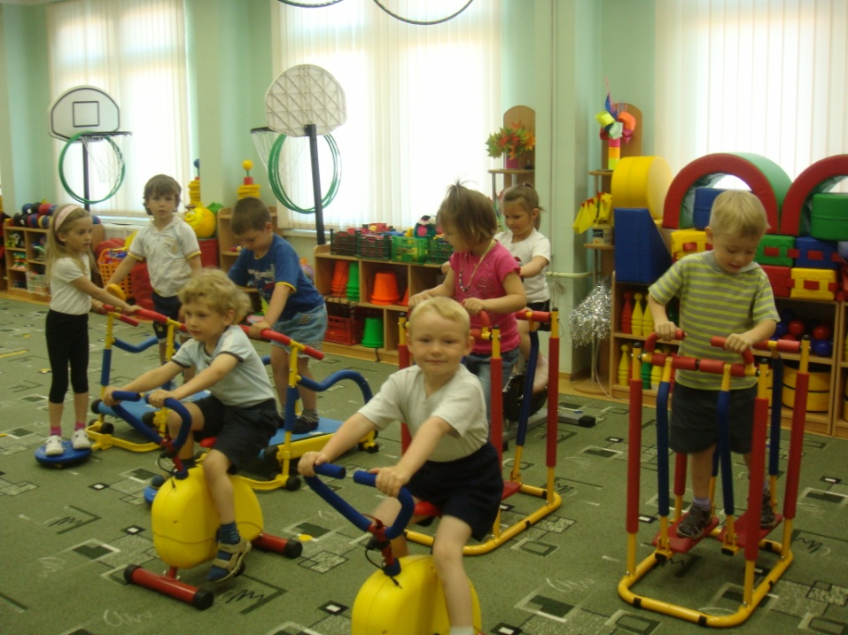
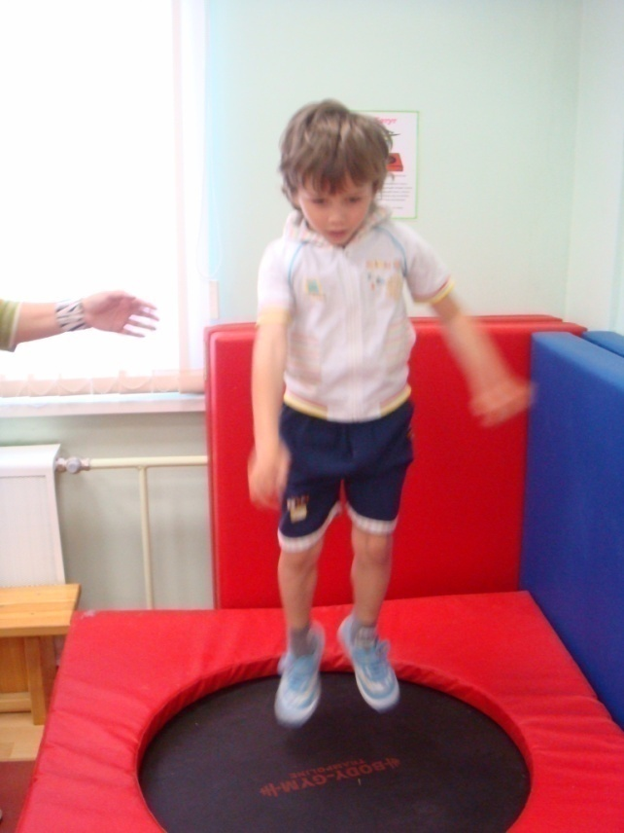
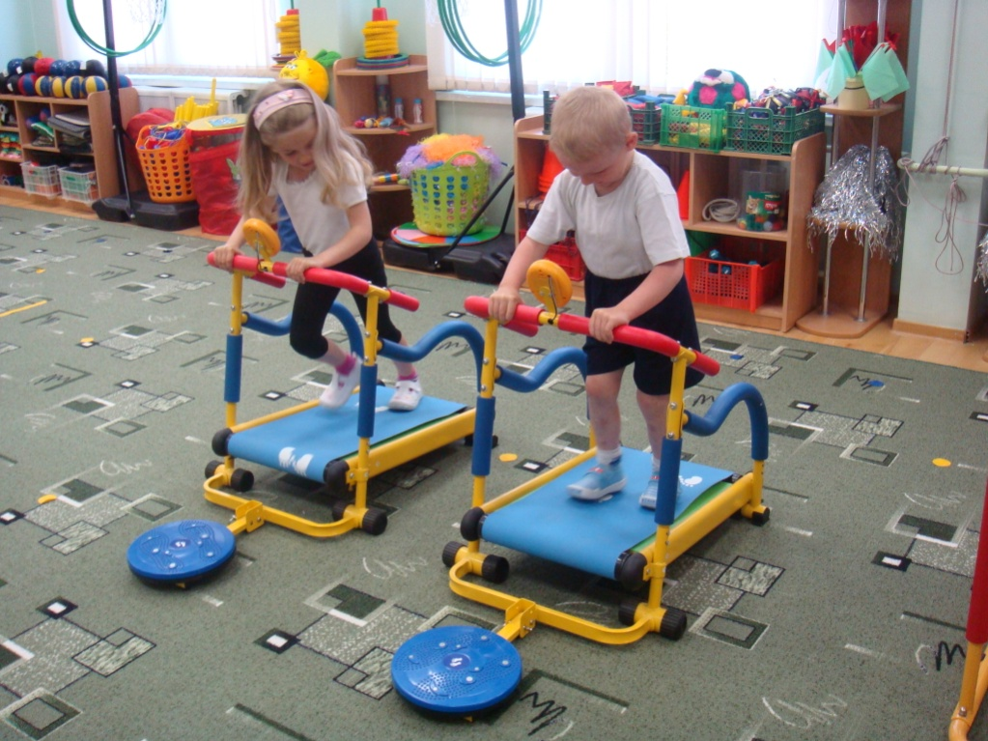
Физкультурно-оздоровительные тренажеры отвечают основным педагогическим требованиям:
Доступны детям всех уровней физической подготовленности (высокого, среднего, низкого);
Позволяют создавать игровые ситуации сюжетного характера;
Учитывают особенности психофизического развития и образного восприятия дошкольников;
Соответствуют ростовым характеристикам детей и их функциональным возможностям.
В нашем дошкольном учреждении используются велотренажеры, беговые дорожки, тренажеры «Бегущий по волнам» и батут.

Slide 3
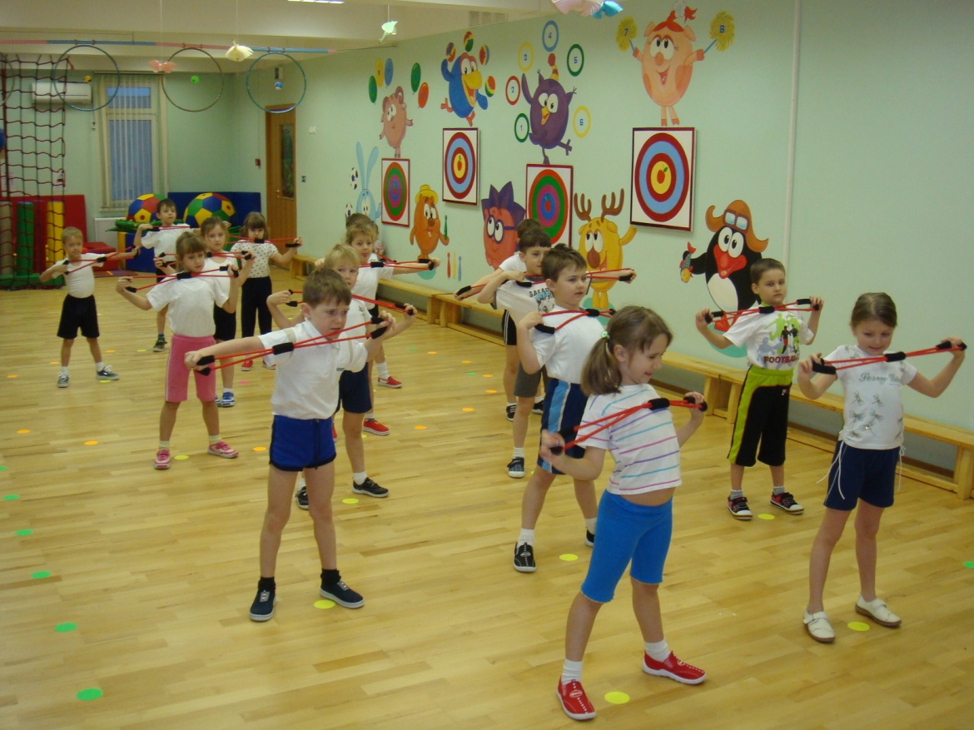
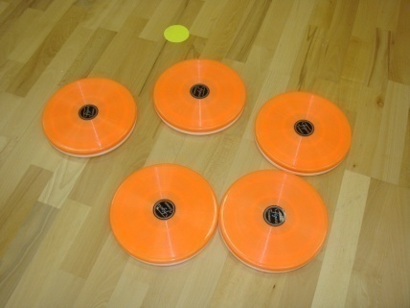
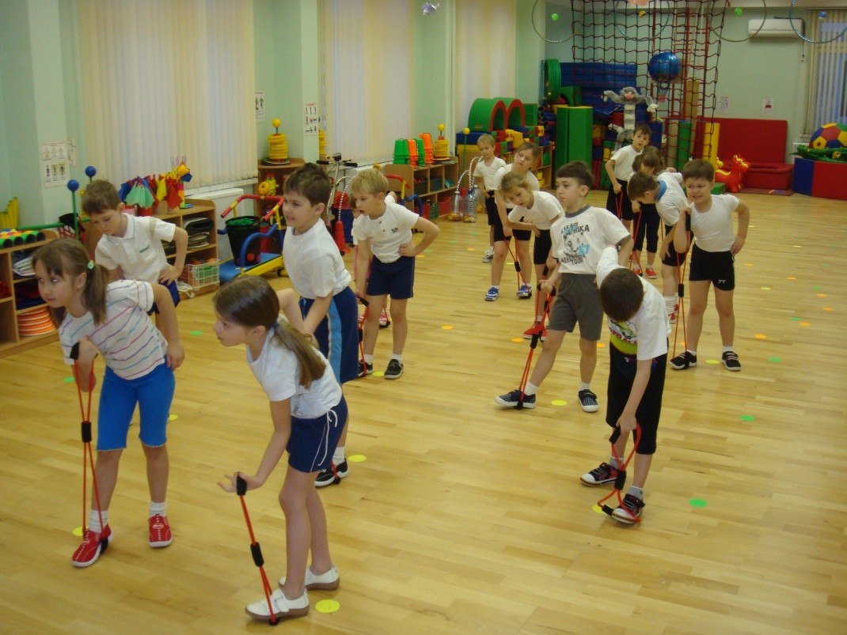
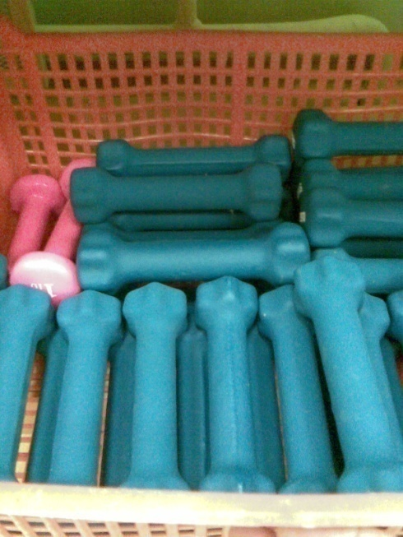
Наряду с тренажерами сложного устройства мы используем тренажеры простейшего типа: детские эспандеры, гантели (для развития мышц плечевого пояса); диски «Здоровья» (для укрепления мышц туловища и ног и тренировки вестибулярного аппарата); массажные валики и массажные коврики (для профилактики плоскостопия, массажа ступней ног); мячи-массажеры (для массажа различных частей тела); массажные кольца (для развития мышц кистей рук).
Диски «Здоровье»
Гантели

Slide 4
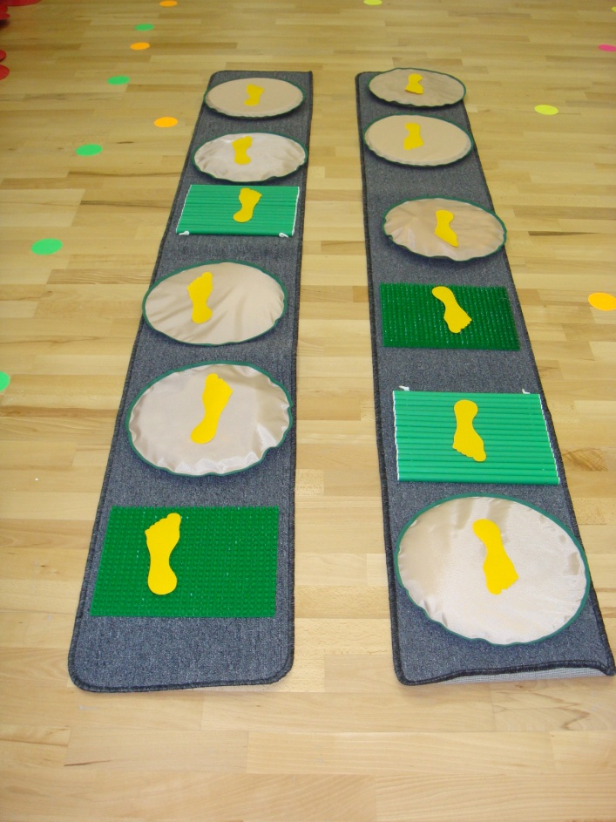
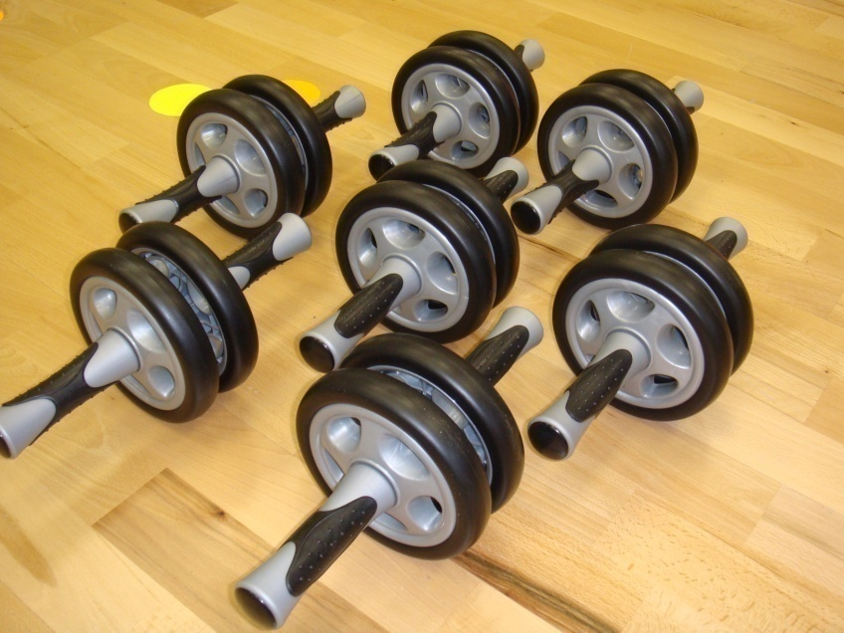
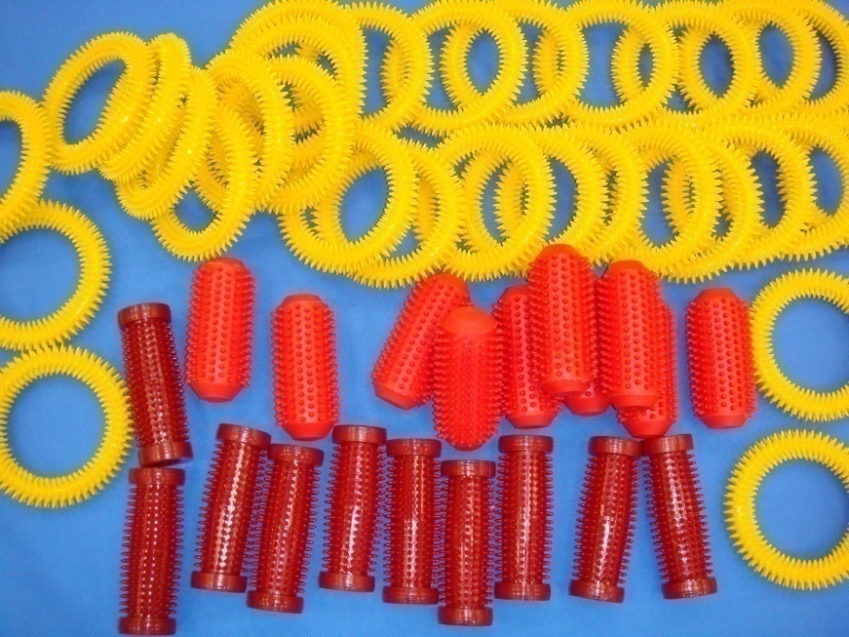
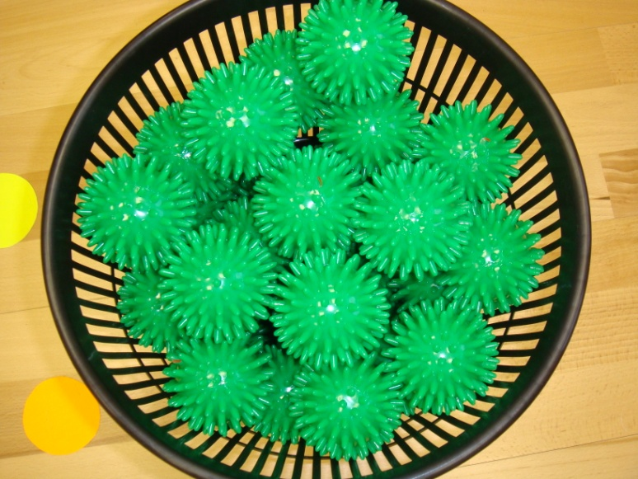
Разнообразные массажные дорожки
Массажные кольца, валики, ролики, мячи

